Slide 1


SMART
FARMING
SOLUTIONS

Slide 2



DEAL
СМАРТ АГРАРНИ СЕНЗОРИ
1000 ЕВРО ЗА ХЕКТАР

Slide 3

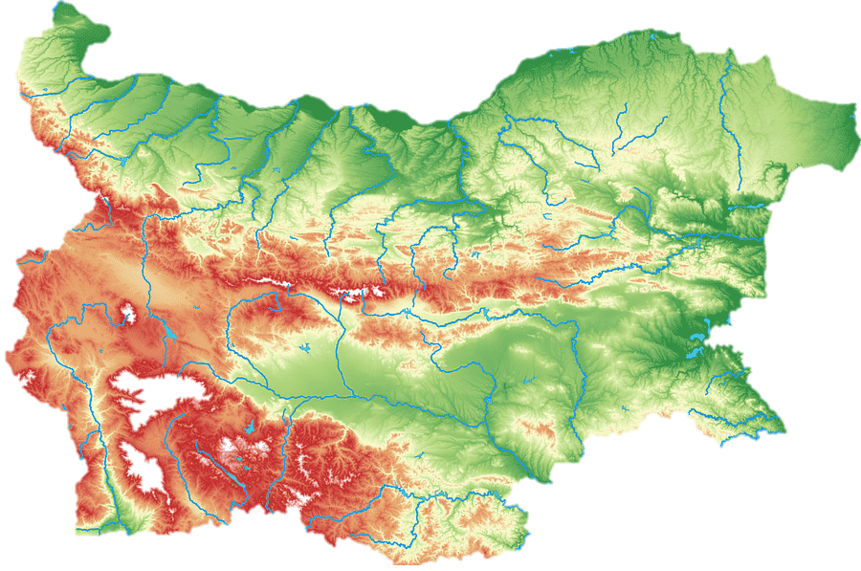
MARKET
ЗЕМЕДЕЛСКА ПЛОЩ
4 564 152 ХЕКТАРА
ЗЕМЕДЕЛСКИТЕ СТОПАНСТВА
132 742 НА БРОЙ

Slide 4

CUSTOMER VALUE PREPOSITION

Slide 5
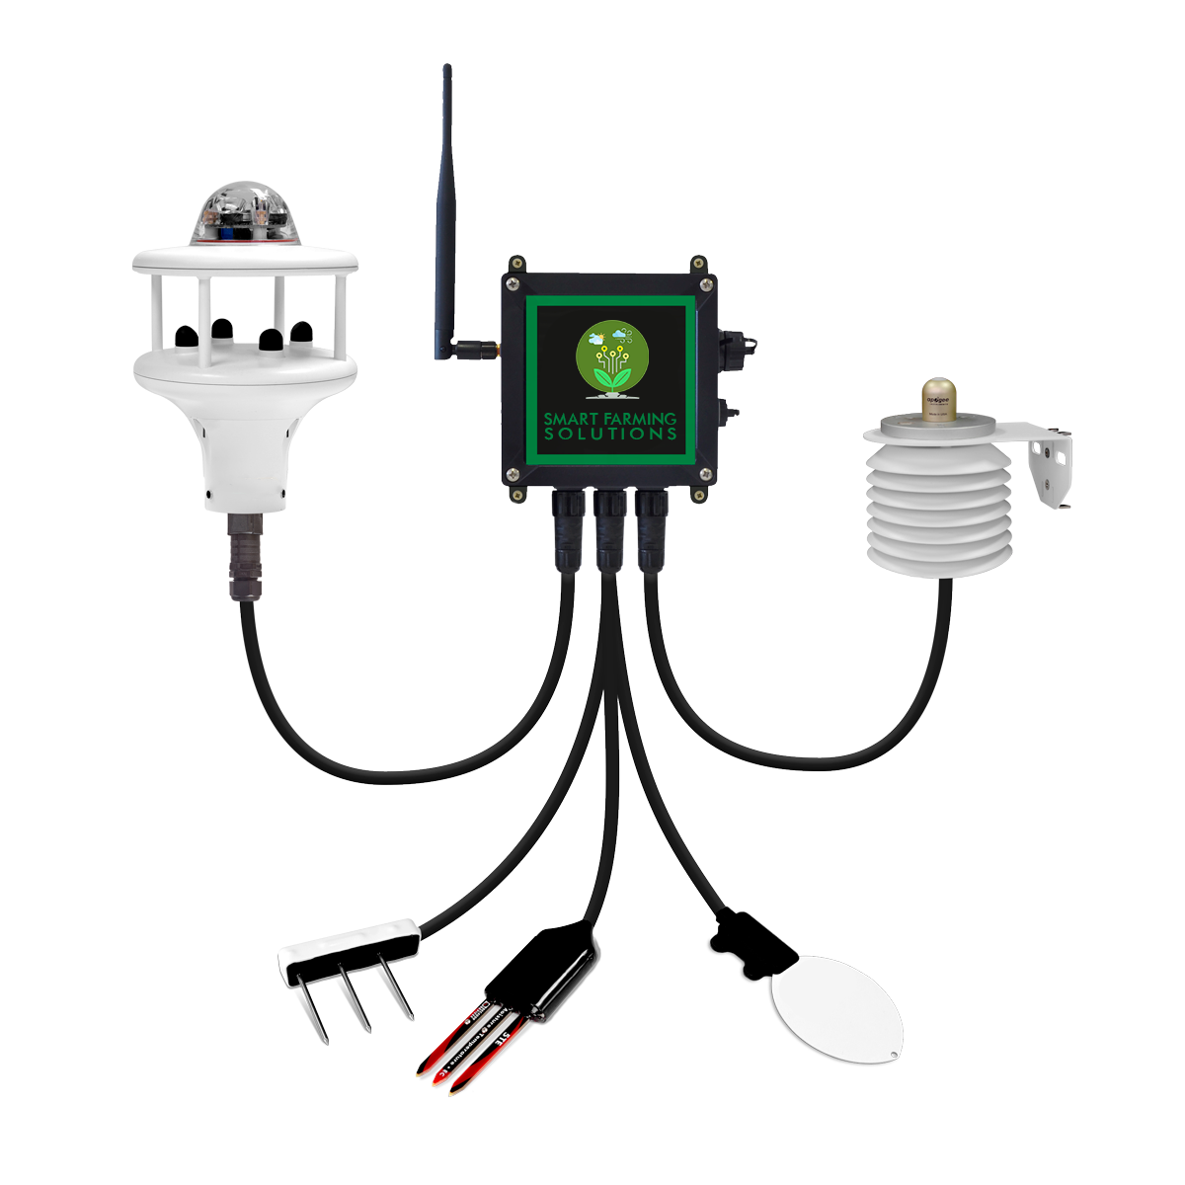
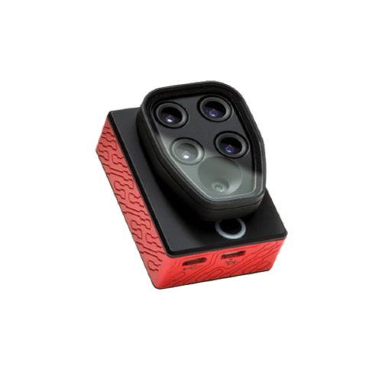
PRODUCT
СЕНЗОРИ ЗА СЛЕДЕНЕ
ПОКАЗАТЕЛИ НА ПОЧВАТА
КАМЕРА СЪС СЕНЗОРИ ЗА СЛЕДЕНЕ С ДРОН

Slide 6
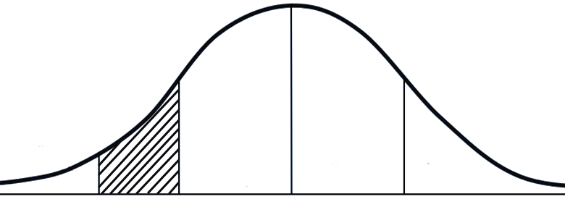
CUSTOMER DISCOVERY
СЛЕД ПРОВЕДЕНО ПРОУЧВАНЕ:
ПО-ГОЛЯМАТА ЧАСТ ОТ ПОТЕНЦИАЛНИТЕ НИ ПОТРЕБИТЕЛИ СЕ НАМИРАТ ВЪВ ФАЗА НА „РАННО ПРИЕМАНЕ“.

Slide 7
FINANCIALS
НЕТНА ЦЕНА
1000 €
ГОДИШЕН
ОТЧЕТ
ПЕЧАЛБА НА ПРОДУКТ
~ 500 €
РАЗХОД ЗА ПРОДУКТ
~ 500 €
ГОДИШНА ПЕЧАЛБА
~ 9 750 000 €
ПАЗАР
130 000
БРОЙ КЛИЕНТИ
6 500
ПРОДАЖБИ ЗА ГОДИНА
19 500
ПАЗАРЕН ДЯЛ
0,5%
ПОКУПКИ ОТ КЛИЕНТ
3

Slide 8
CLIMATE IMPACT
НАМАЛЯВАНЕ ПОТРЕБЛЕНИЕТО НА ВОДА И ПЕСТИЦИДИ

Slide 9

THE DREAM TEAM
ЦВЕТАН СЕМЕРДЖИЕВ
ИВАЙЛО БЕНЧЕВ
НИКОЛАЙ СИНОРОВ
РАЗШИРЯВАНЕ НА ПРОДУКТОВАТА ГАМА ОТ СЕНЗОРИ
РАЗШИРЯВАНЕ НА БИЗНЕСА – ДОСТАВКИ ЗА ГЪРЦИЯ
100 МЛН. ПРИХОДИ ЗА СЛЕДВАЩИТЕ 5 ГОДИНИ

Slide 10
SMART
FARMING
SOLUTIONS

